Slide 1

Étude de cas : Les influences déclarées dans les amendements de l’Assemblée Nationale
Objectif : classer automatiquement des amendements de la XVIIème législature selon qu’ils sont sourcés ou non-sourcés, avec ActiveTigger.

Slide 2
Sommaire
Contexte, questions de recherche et données
Définir son codebook
Annoter les jeux de données
Entraîner des modèles
Sélectionner un modèle
Évaluer le modèle
ActiveTigger
Résultats
Discussion

Slide 3
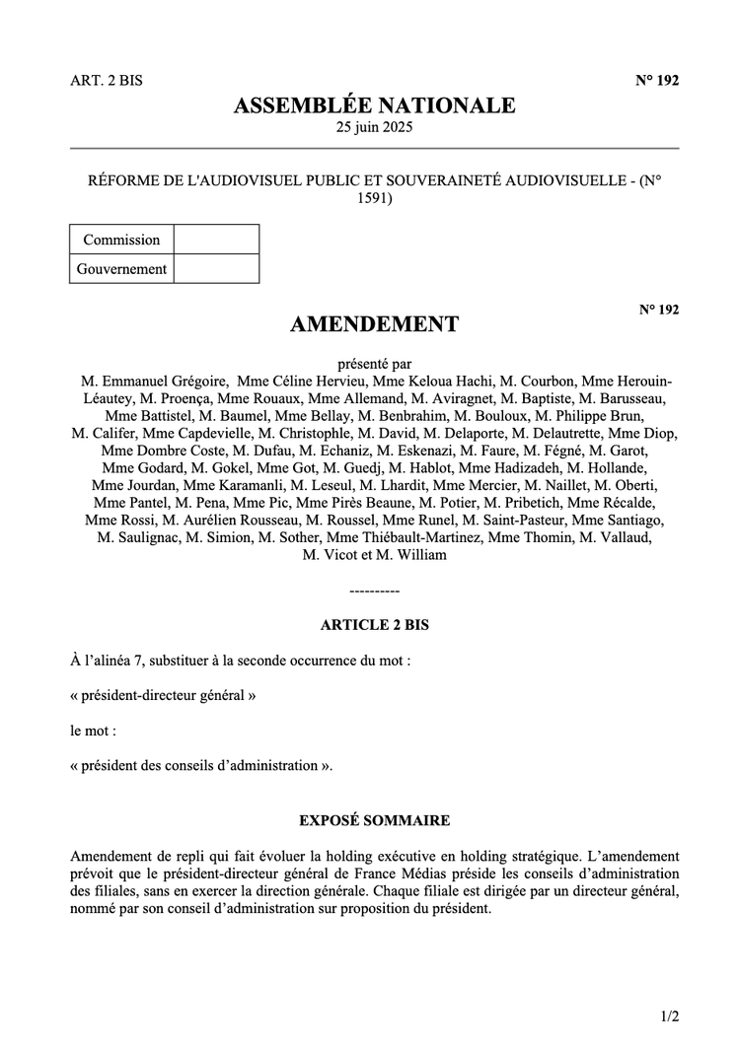

Contexte
Un amendement résulte de nombreuses interactions.

Slide 4
Contexte
Un amendement résulte de nombreuses interactions.
Certains sont discutés avec ou proposés par un ou plusieurs groupe(s) d’intérêt.

Slide 5
Contexte
Un amendement résulte de nombreuses interactions.
Certains sont discutés avec ou proposés par un ou plusieurs groupe(s) d’intérêt.
Sourcing des amendements : citer nommément ces groupes et la nature de leur influence sur la soumission d’un amendement donné dans l’exposé des motifs.
➔ “Bonne pratique” promue, mais non obligatoire
sourcing !

Slide 6
Contexte : structure
d’un amendement
Date, projet de loi, identifiants
Autrices/Auteurs
Substance
C’est ici que le sourcing peut se trouver
Exposé sommaire des motifs

Slide 7
La recherche
Méthodologiquement : Peut-on identifier les amendements sourcés sur un large corpus, sachant que les termes évoqués varient ?
Cela nous permettrait de répondre à une série de questions :
  La pratique est-elle répandue ? (RQ1)
  La pratique est-elle uniforme entre les groupes politiques ? (RQ2)
  La pratique évolue-t-elle dans le temps ? (RQ3)
Notes:
Ce use case a avant tout une visée pédagogique.

Slide 8
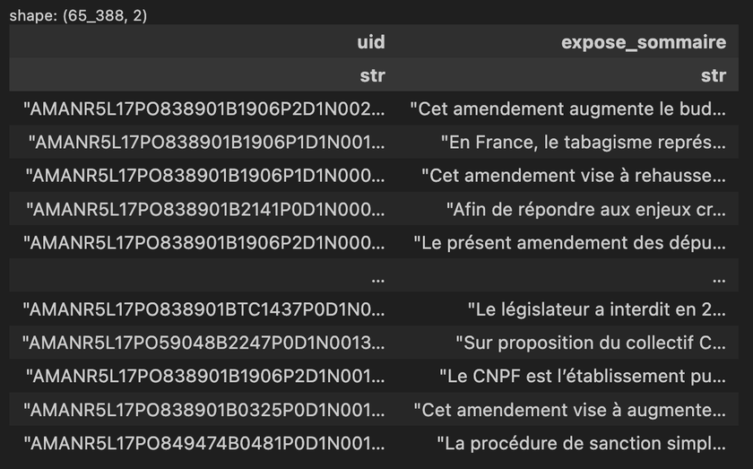



Données
Ensemble des amendements de la XVIIème législature de l’Assemblée Nationale (AN) jusqu’au 21-07-2026.
df_original = 123 224 amendements x 25 col
df_clean = 65 388 amendements x 2 col
Retirer les variables inutiles, les amendements dont l’exposé sommaire est vide, les duplicats, les amendements de +1024 tokens.
éviter les annotations contradictoires
fenêtre de
contexte maximale recommandée sur l’instance CREST
identifiant unique
texte
...
Notes:
Seuls 664 amendements ont +1024 tokens.

Slide 9


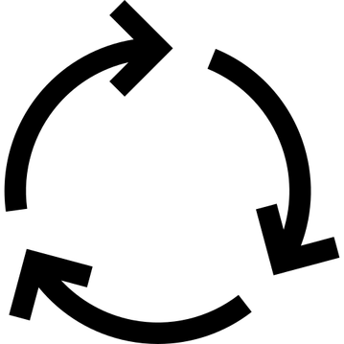

Rappel : le workflow d’un projet ActiveTigger
Étape 1 : Création du projet
Train Set
Validation Set
Test Set
Étape 3 : Annoter les jeux de données
Étape 2 : Définir son guide d’annotation
Annoter les données d’entraînement aléatoirement
Étape 4 : Entraîner des modèles
Train Set
Validation Set
Search : annoter des données choisies par des RegEx, des mots-clés ou du génératif
Étape 5 : Sélectionner un modèle
Test Set
Modifier le codebook par itérations successives
Étape 6 : Évaluer le modèle
Active learning : entraîner un modèle pour annoter les cas
les plus ambigus
Étape 7 : Étendre la prédiction à tout le corpus
Données restantes

Slide 10
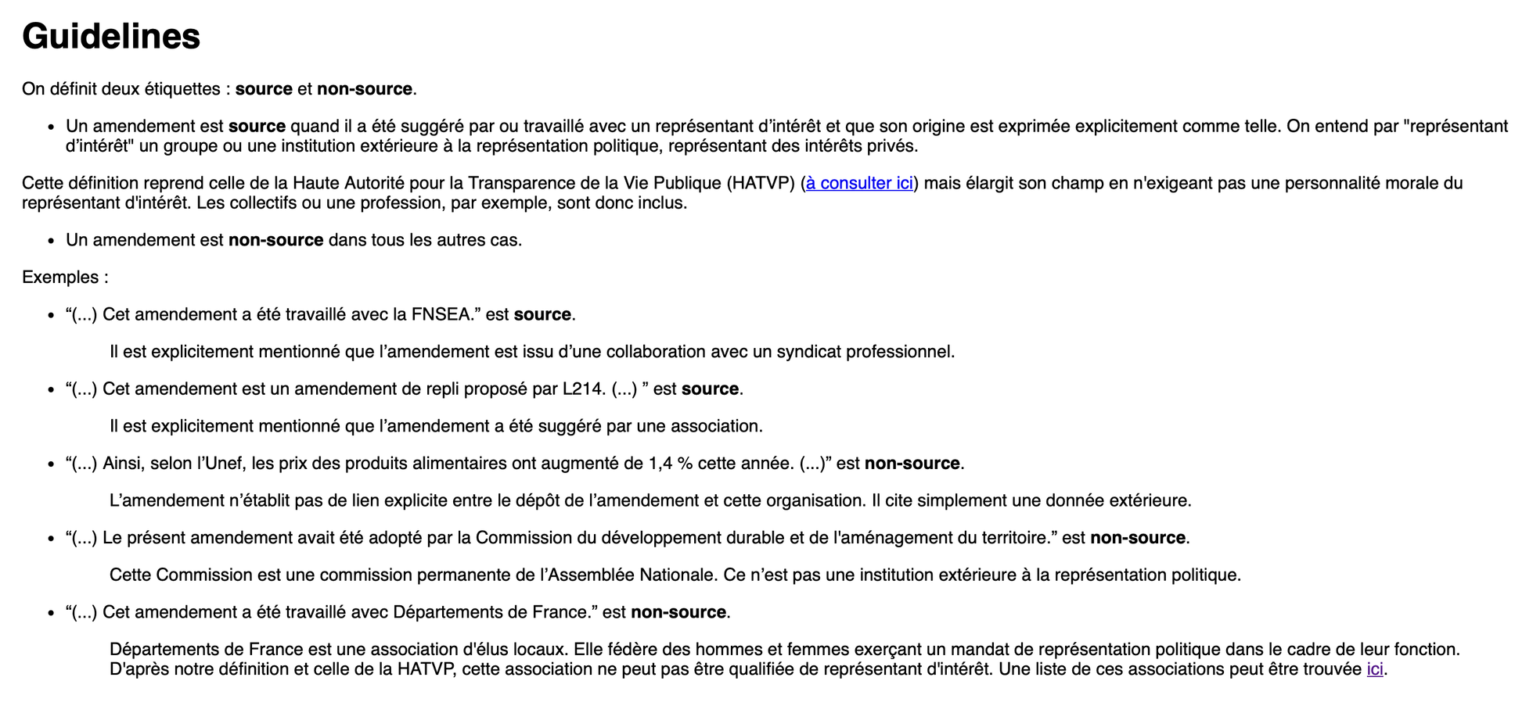
Définir son guide d’annotation (étape 2)
Fixer son codebook
Par itérations successives

Slide 11
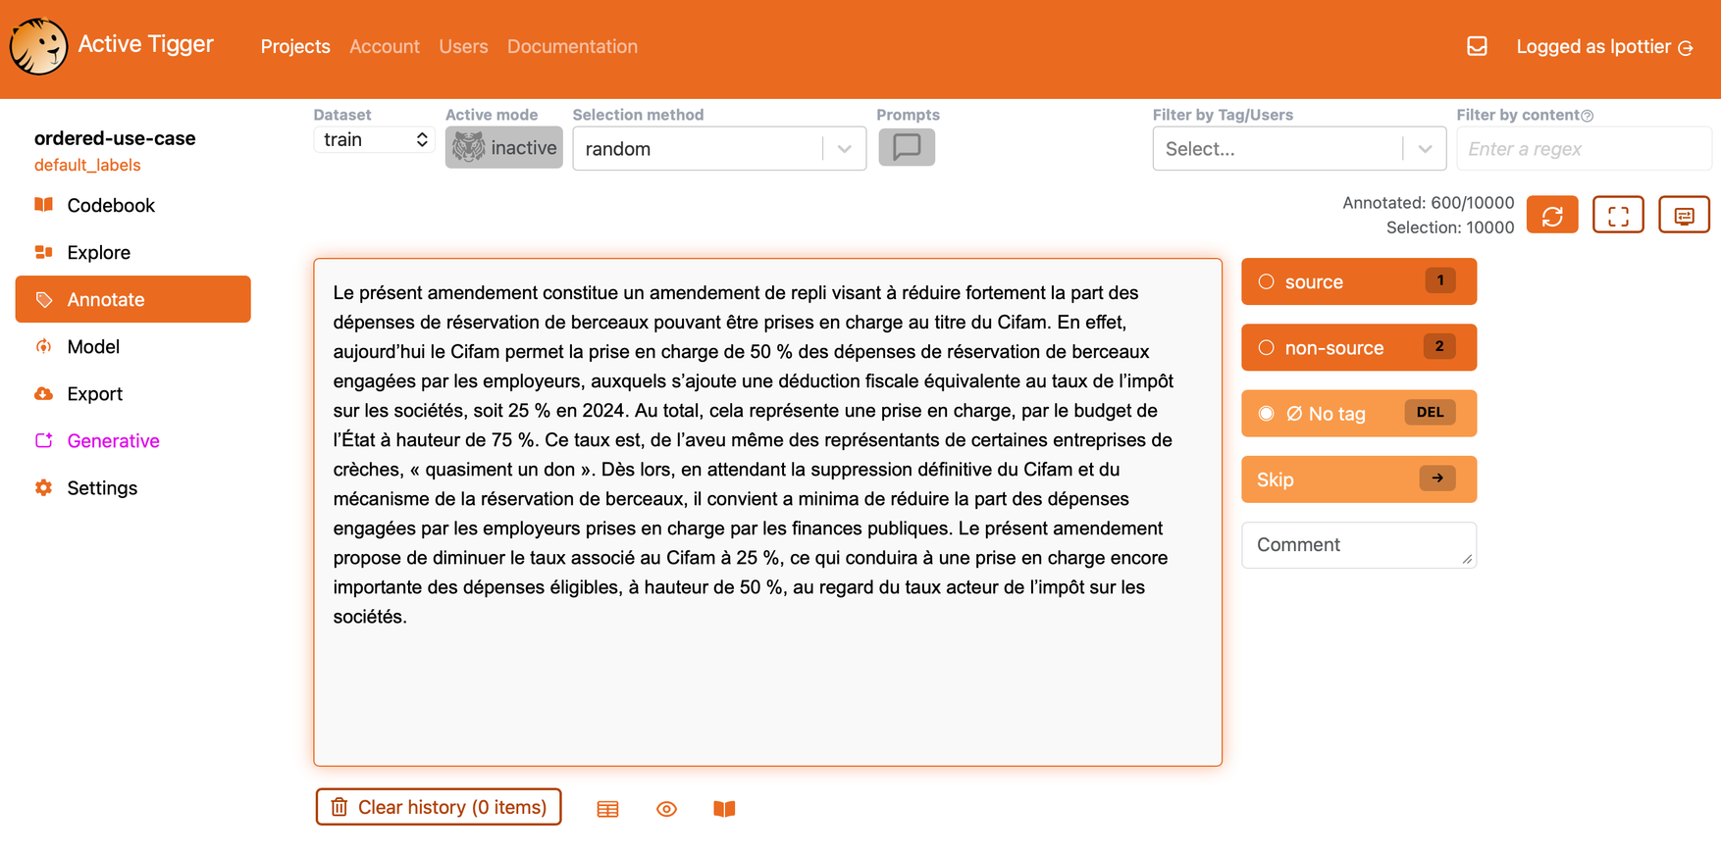

Annoter les jeux de données (étape 3)
Annoter
1) Aléatoirement
2) par RegEx
3) par Active learning

Slide 12

Entraîner des modèles (étape 4)
Choisir un ou des modèles dont les caractéristiques correspondent à nos données.
cf. documentation sur
On utilise ici CamembertaV2base
  Francophone
  Fenêtre de contexte de +1024 tokens
  Données d’entraînement conviennent

Slide 13

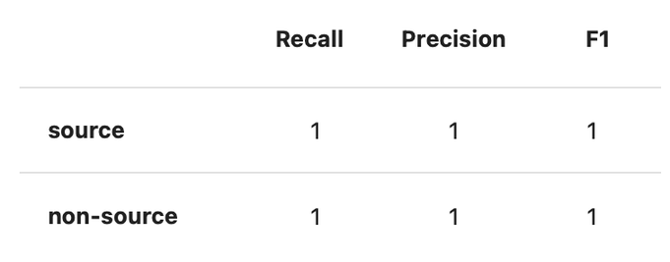
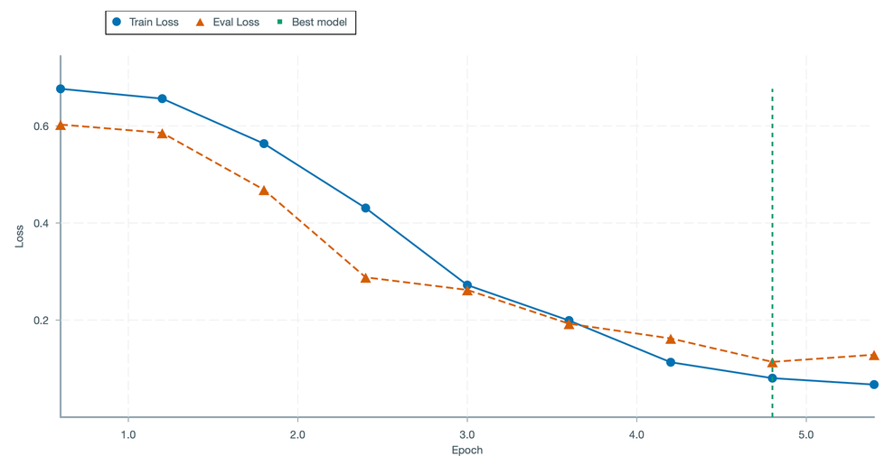
Sélectionner un modèle (étape 5)
Sélection du modèle le plus performant sur le set de validation.
Modèle B
Note : losses d’entraînement

Slide 14
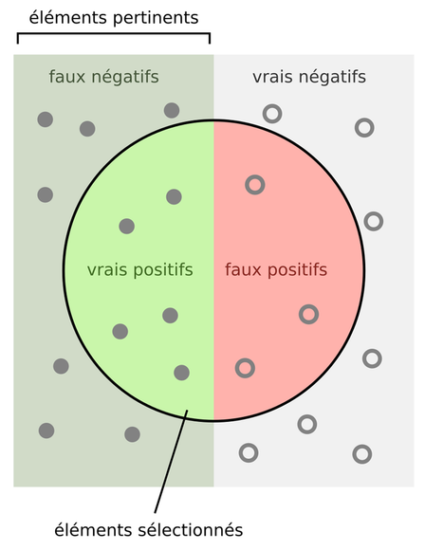
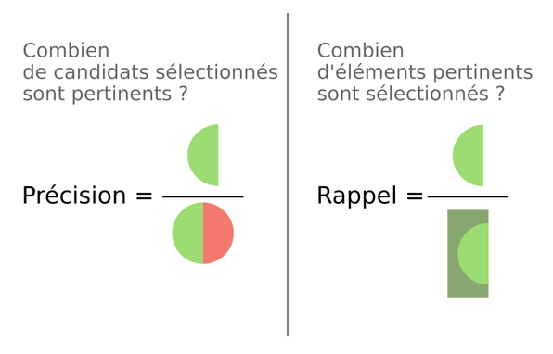
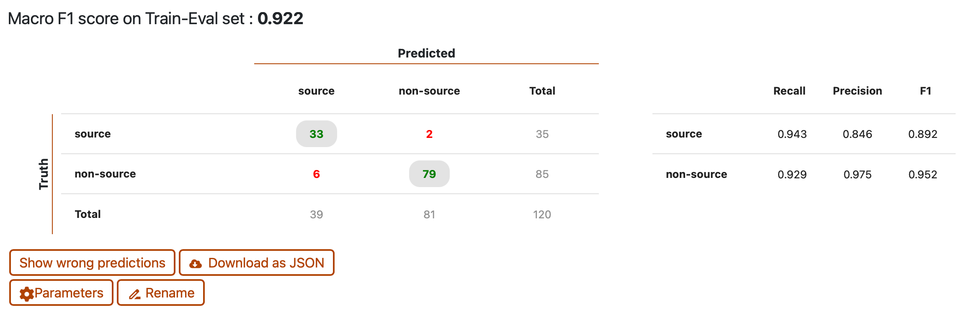

Focus : Que signifient les scores ?
(= réellement positifs)
Combien d’éléments sélectionnés sont pertinents ?
Combien d’éléments pertinents sont sélectionnés ?
proche de 1 = le modèle ne sélectionne presque que des éléments pertinents.
proche de 1 = le modèle sélectionne presque tous les éléments pertinents.
(= jugés positifs)
moyenne harmonique de recall et precision
moyenne des F1 de chaque label

Slide 15
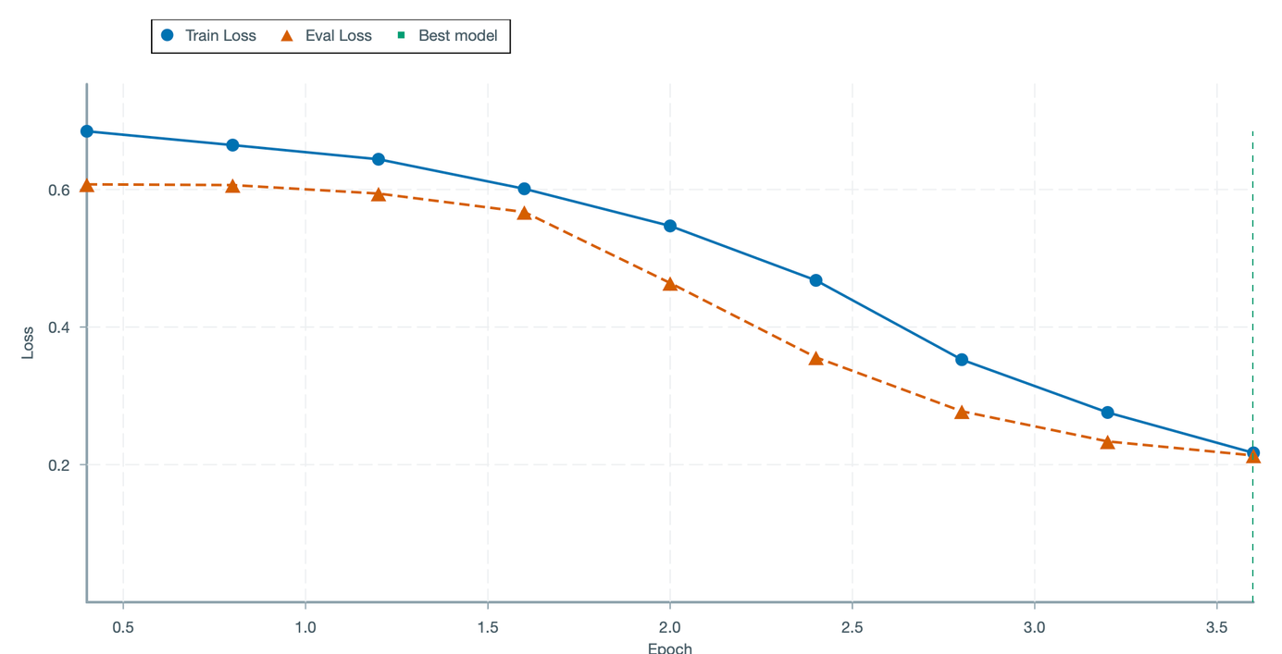
Focus : Que signifient les courbes de perte ?
Évolution de la fonction de perte sur les train et train-eval sets en fonction des époques.
Train set
Train Set
Train-Eval Set
Données d’apprentissage du modèle.
Données pour évaluer le modèle à chaque étape d’entraînement.

Slide 16
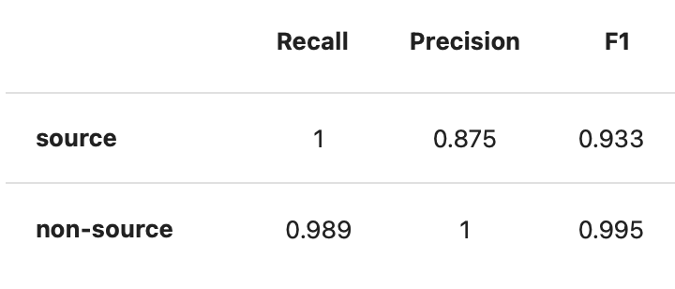
Évaluer le modèle (étape 6)
Évaluation du modèle sélectionné sur le set de test.
Modèle B

Slide 17
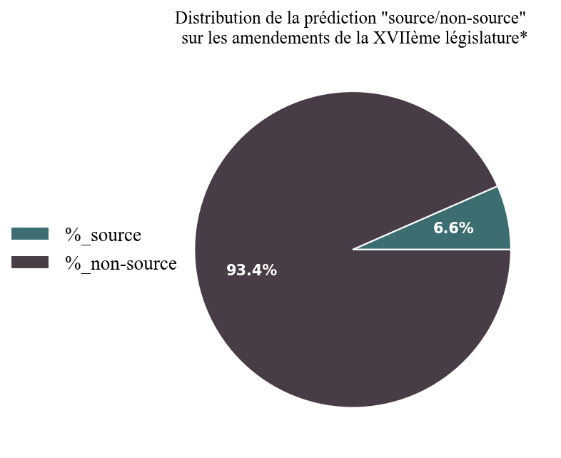
Quelques résultats
(RQ1) : Pratique minoritaire mais non marginale.
Répartition des amendements de la XVIIème législature* selon leur sourcing (en %)
*à l’exclusion des amendements dont l’exposé sommaire est null ou d’une longueur >1024 tokens.

Slide 18
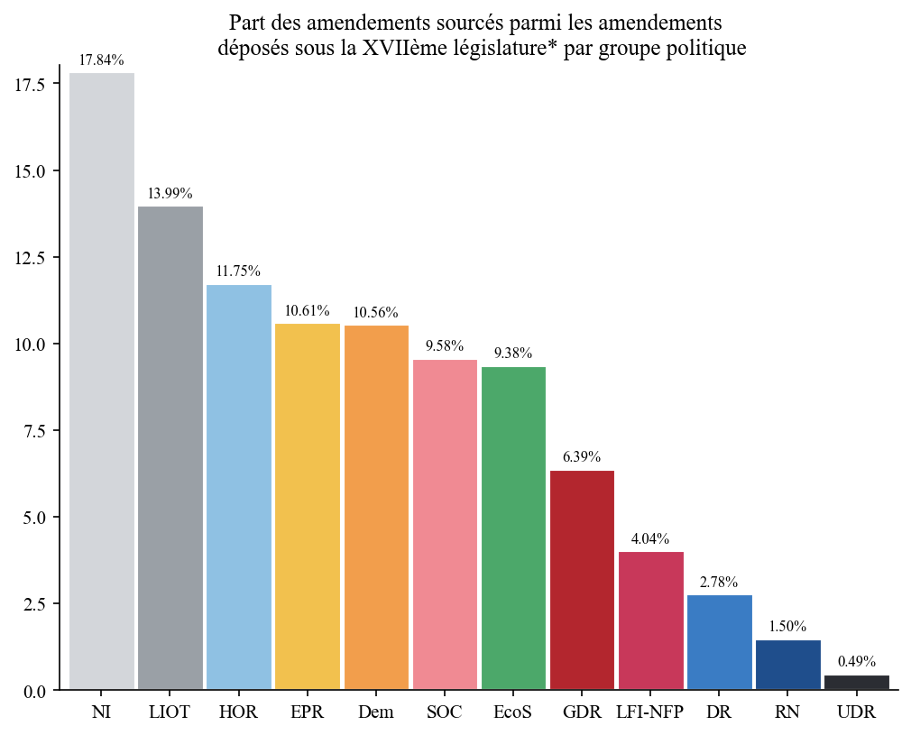
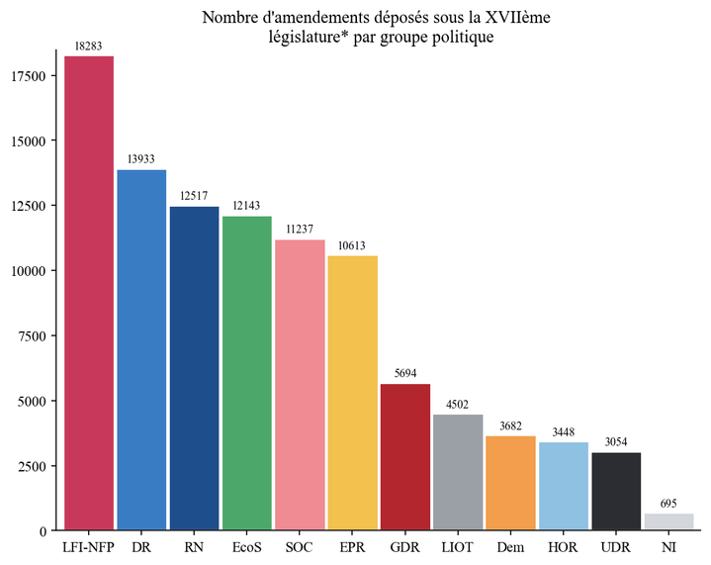
Quelques résultats
(RQ2) : Différence substantielle entre groupes politiques.
  Les NI et LIOT sont-ils plus soumis à influence ou plus transparents ?
  À mettre au regard du volume des amendements déposés
*à l’exclusion des amendements dont l’exposé sommaire est null ou d’une longueur >1024 tokens.

Slide 19
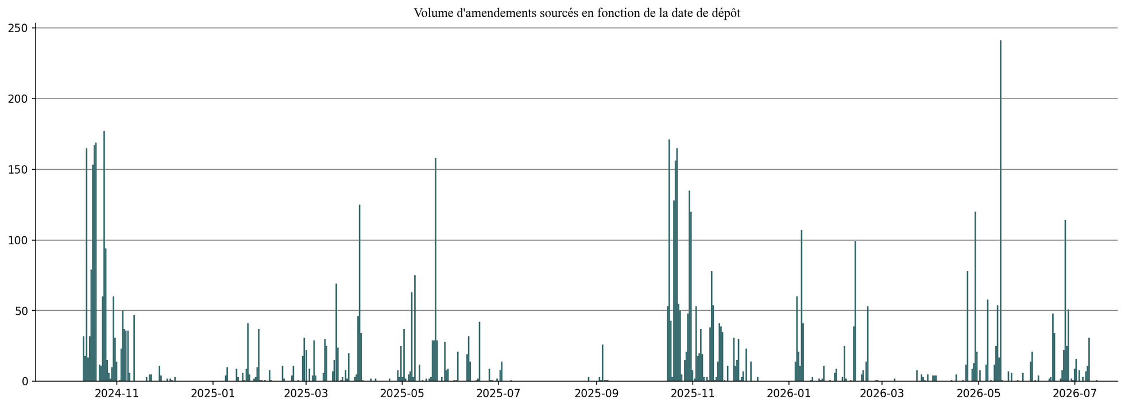
Quelques résultats
Projet de loi d'urgence pour la protection et la souveraineté agricoles
Projet de loi de finances + Projet de loi de financement de la sécurité sociale pour 2025
Proposition de loi visant à lever les contraintes à l'exercice du métier d'agriculteur (“loi Duplomb”)
Projet de loi de finances + Projet de loi de financement de la sécurité sociale pour 2026
(RQ3) : davantage de sourcing lors des grands moments parlementaires (PLF)
et sur des textes relatifs à l’agriculture
qui ? pourquoi ?
Notes:
PLF 2025 : amendements sourcés commencent le 11/10/24 et vont jusqu'au 12/11/24.
De même PLF 2026 de 16/10/25 à 23/11/25
/////
Duplomb discutée sur 5 jours : 18/05/25 à 22/05/25
Urgence discutée sur 2 semaines : 11/05/26 à 29/05/26

Slide 20
Intérêt, limites
Est-ce qu’un modèle génératif aurait pu le faire ?
Si le guide d’annotation est déjà optimal, oui.
Ce n’était pas le cas ici
  Annoter nous permet d’avoir une meilleure connaissance des données et d’affiner / de remettre en question notre guide d’annotation

Slide 21
Intérêt, limites
Est-ce qu’un modèle génératif aurait pu le faire ?
Par ailleurs, mettre en perspective la nature de notre cas :
  Simplicité de la tâche (peu d’appréciation subjective)
  Absence de sensibilité des données
  Coût temporel limité (peu d’annotations)
Et ne pas ignorer :
  Coûts économique, environnemental
  Réplicabilité

Slide 22
Merci !
Demande de compte, documentation, lien GitHub, lien Discord :
https://activetigger.com

